Slide 1
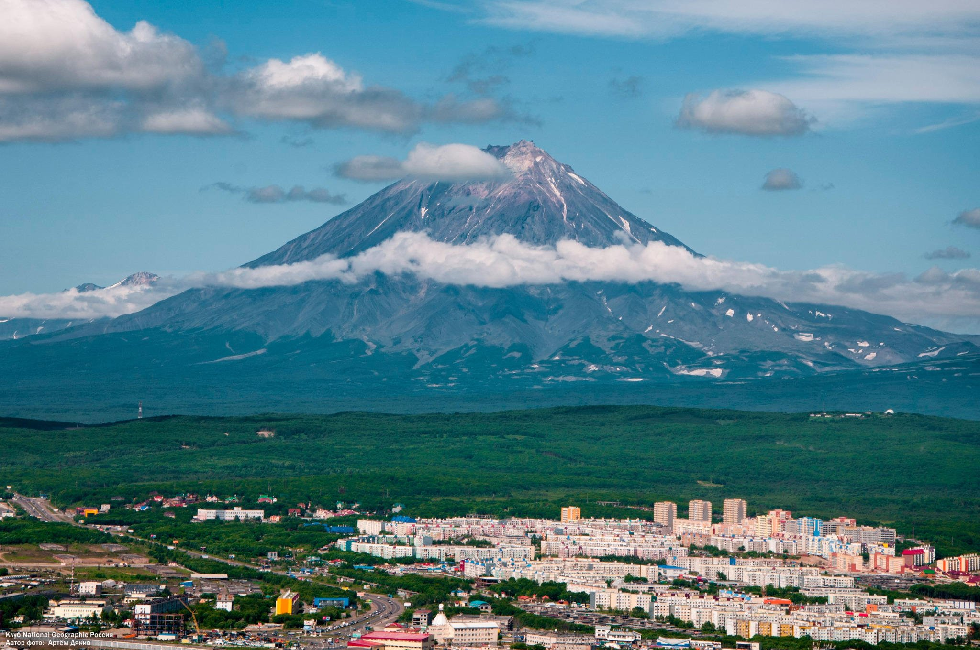
ОТЧЕТ о результатах контрольного мероприятия
Контрольно-счетная палата
Петропавловск-Камчатского городского округа
«Выборочная проверка законности и результативности использования средств бюджета Петропавловск-Камчатского городского округа, выделенных на реализацию подпрограммы «Создание благоприятных условий для обеспечения населения Петропавловск-Камчатского городского округа услугами потребительского рынка и развития предпринимательства» муниципальной программы «Развитие экономики, межрегиональной и международной деятельности Петропавловск-Камчатского городского округа»
за 2024 год (иные периоды в случае необходимости)

Slide 2
1. Основание для проведения контрольного мероприятия: пункт 1.3.2 плана деятельности Контрольно-счетной палаты Петропавловск-Камчатского городского округа на 2024 год, утвержденного приказом Контрольно-счетной палаты Петропавловск-Камчатского городского округа от 15.12.2023 № 57-КСП., письмо Прокуратуры города Петропавловск-Камчатского от 13.12.2023 № 7/42-2023.
2. Цель контрольного мероприятия:
- осуществление контроля за целевым и эффективным использованием средств бюджета Петропавловск-Камчатского городского округа.
3. Предмет контрольного мероприятия: деятельность Управления экономического развития и предпринимательства администрации Петропавловск-Камчатского городского округа по обеспечению законности и результативности использования средств бюджета Петропавловск-Камчатского городского округа, выделенных на реализацию подпрограммы «Создание благоприятных условий для обеспечения населения Петропавловск-Камчатского городского округа услугами потребительского рынка и развития предпринимательства» муниципальной программы «Развитие экономики, межрегиональной и международной деятельности Петропавловск-Камчатского городского округа».
2

Slide 3
4. Проверяемый период: 2024 год (иные периоды в случае необходимости).
5. Объект контроля:
Управление экономического развития и предпринимательства администрации Петропавловск-Камчатского городского округа – муниципальное учреждение.
6. Срок проведения контрольного мероприятия: с 20.11.2024 по 11.12.2024.
7. Результаты контрольного мероприятия:
«Выборочная проверка законности и результативности использования средств бюджета Петропавловск-Камчатского городского округа, выделенных на реализацию подпрограммы «Создание благоприятных условий для обеспечения населения Петропавловск-Камчатского городского округа услугами потребительского рынка и развития предпринимательства» муниципальной программы «Развитие экономики, межрегиональной и международной деятельности Петропавловск-Камчатского городского округа».
3

Slide 4
РЕЗУЛЬТАТЫ КОНТРОЛЬНОГО МЕРОПРИЯТИЯ:
За истекший период 2024 года проведено 6 заседаний комиссии по вопросам поддержки субъектов малого и среднего предпринимательства в Петропавловск-Камчатском городском округе, рассмотрено 20 заявлений на предоставление субсидий, победителями признаны 10 субъектов малого и среднего предпринимательства. Соглашения заключены с 9 субъектами МСП, 1 субъект МСП отказался от подписания соглашения.
В ходе контрольного мероприятия актуализирована информация о субсидиях, в том числе грантах в форме субсидий, размещенная на едином портале бюджетной системы Российской Федерации в информационно телекоммуникационной сети «Интернет».
4

Slide 5
РЕЗУЛЬТАТЫ КОНТРОЛЬНОГО МЕРОПРИЯТИЯ:
Приказ № 89/22 не актуализирован в связи с утратой силы Приказа Министерства финансов Российской Федерации от 29.09.2021 № 138н и изданием Приказа Министерства финансов Российской Федерации от 27.04.2024 № 53н «Об утверждении Порядка проведения мониторинга достижения результатов предоставления субсидии, в том числе грантов в форме субсидии, юридическим лицам, индивидуальным предпринимателям – производителям товаров, работ, услуг».
Управление допустило к участию в конкурсе ООО «Заозерный» с предоставленной в соответствии с приказом ФНС России от 23.11.2022 № ЕД-7-8/1123@ справкой об исполнении обязанности по уплате налогов, сборов, пеней, штрафов, процентов по состоянию на дату формирования справки, с подтверждающей отсутствие задолженности по уплате налогов, сборов, пеней, штрафов, процентов, однако предоставленная справка противоречит требованиям Порядка № 2441 на дату предоставления документов. Вместе с тем, в Порядок № 2441 внесены соответствующее изменения, в части предоставления справок.
5

Slide 6
РЕЗУЛЬТАТЫ КОНТРОЛЬНОГО МЕРОПРИЯТИЯ:
Субсидии по Порядкам №№ 157, 2301, 2349, 2440, 2654 за истекший период 2024 года Управлением не предоставлялись, ввиду отсутствия заявителей, либо предоставлением заявителями документов не соответствующих требованиям Порядков №№ 157, 2301, 2349, 2440, 2654.
В целевые показатели (индикаторы) муниципальной программы в настоящее время вносятся изменения, вместе с тем за истекший период 2024 года целевые показатели (индикаторы) «количество заявлений, поданных на участие в конкурсах на предоставление финансовой поддержки», «количество созданных рабочих мест субъектами МСП, получившими финансовую поддержку» достигнуты, целевой показатель (индикатор) «количество субъектов МСП, получивших финансовую поддержку» в стадии исполнения.
6

Slide 7
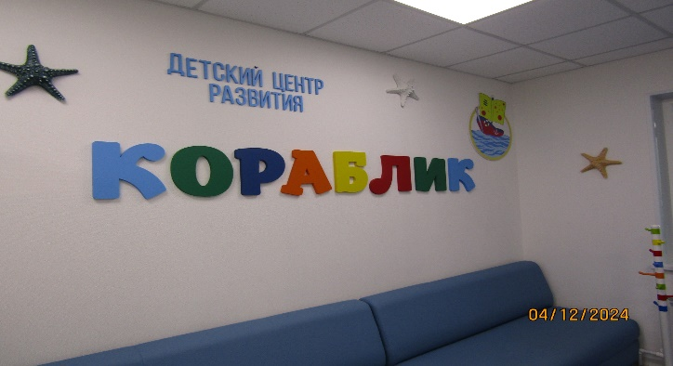
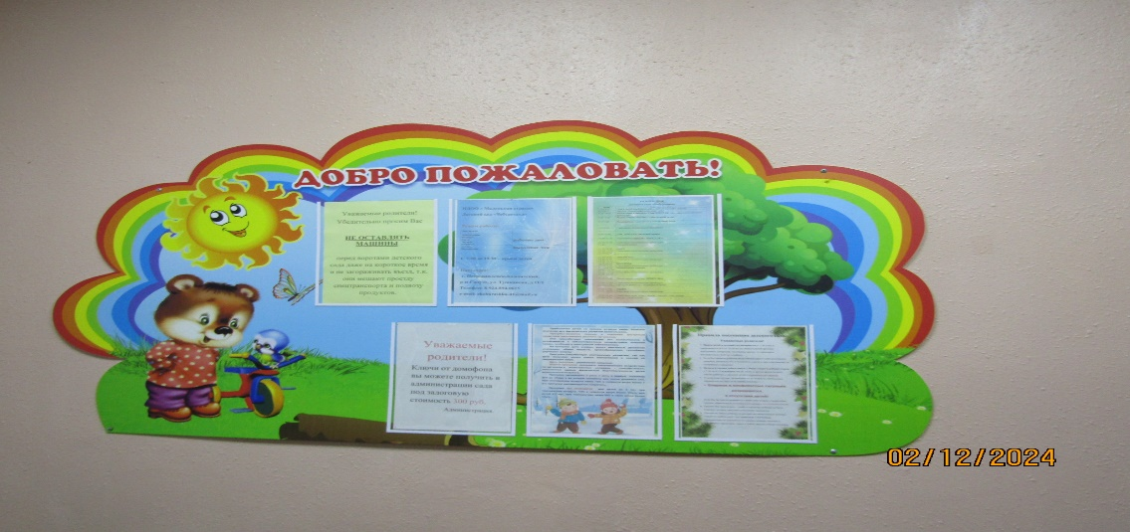
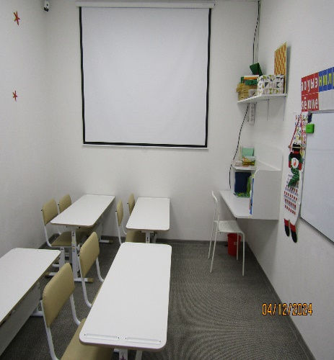
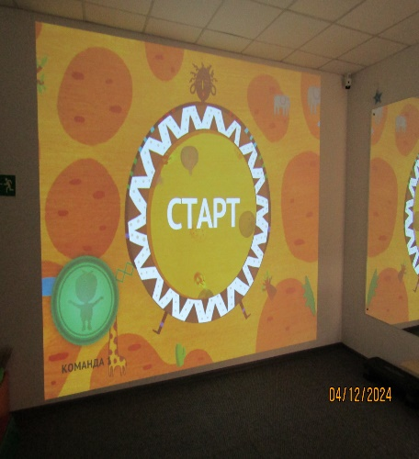
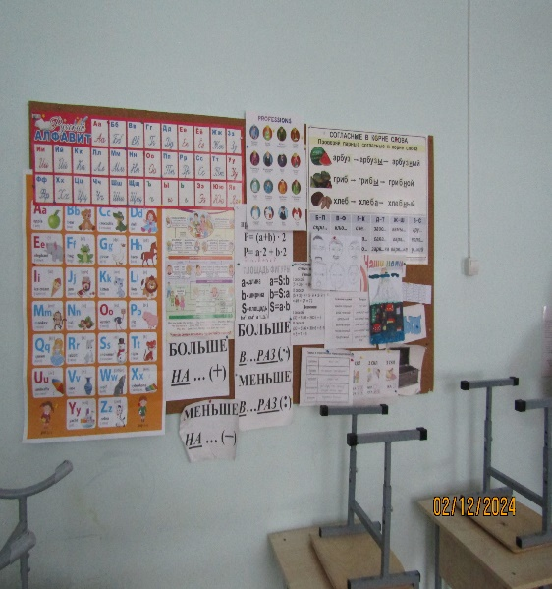
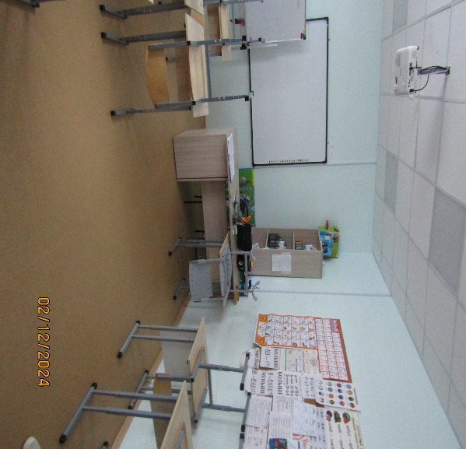
РЕЗУЛЬТАТЫ КОНТРОЛЬНОГО МЕРОПРИЯТИЯ:
Визуальным осмотром установлено, что всеми субъектами МСП получившими субсидию осуществляется предпринимательская деятельность, указанная в заявлениях на предоставление субсидий (грантов), а оборудование, закупленное за счет субсидии, используется по назначению.
7

Slide 8
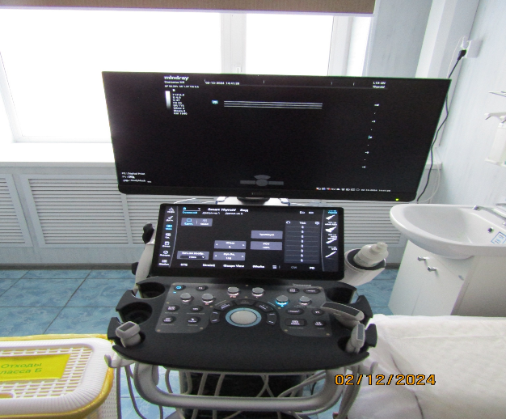
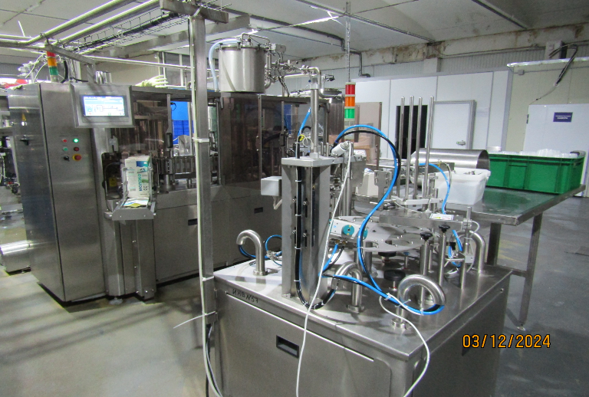
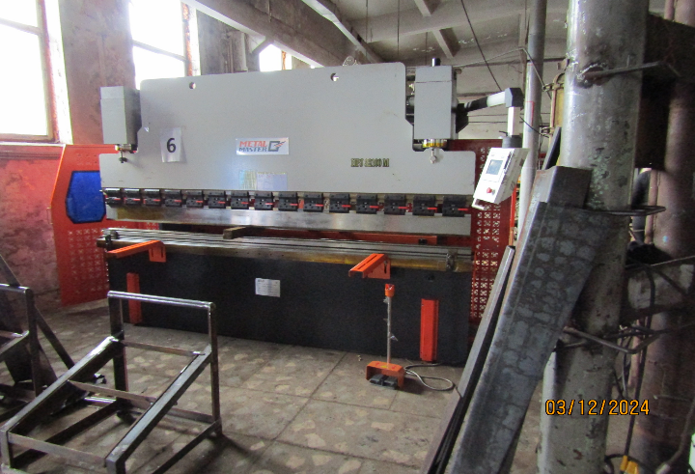
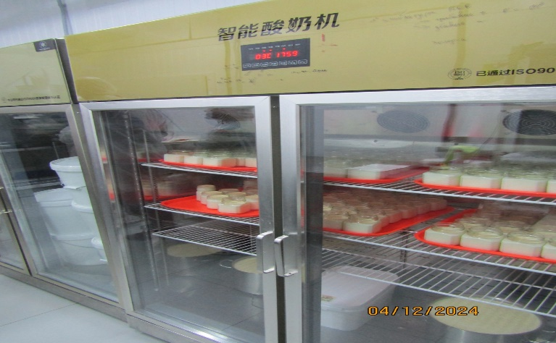
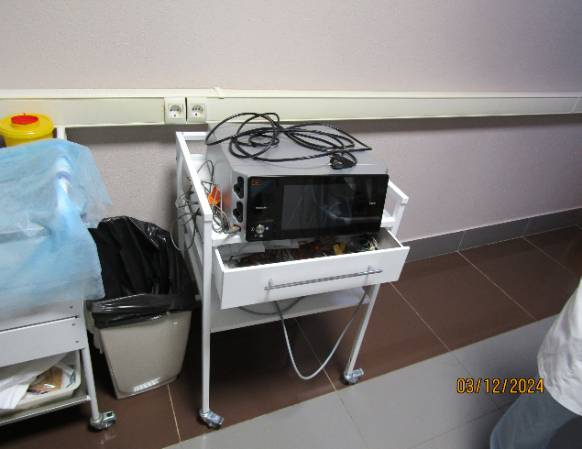
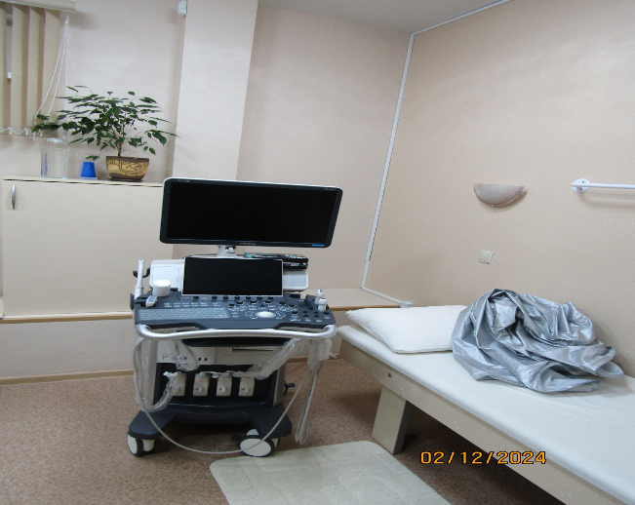
РЕЗУЛЬТАТЫ КОНТРОЛЬНОГО МЕРОПРИЯТИЯ:
В ходе визуальных осмотров ООО «Медика», ООО «Камчатская неврологическая клиника», ООО «Ормедиум», ООО «Ремтехнологии», ООО «Заозерный», ООО «Сырман» произведен осмотр оборудования необходимого для модернизации производства, а также для расширения спектра медицинских услуг – аппаратов ультразвуковой диагностики, аппарата хирургического ARC 400, пресс гибочный гидравлический, машина ТФ 1-ПАСТПАК Р-00 предназначенная для фасования пищевых и непищевых продуктов в готовую тару, термошкаф для приготовления йогуртов, шкаф для ферментации с функцией охлаждения. Оборудование, закупленное в рамках предоставленной предпринимателям субсидии из бюджета Петропавловск-Камчатского городского округа, находится в рабочем состоянии и используется по назначению.
8

Slide 9
РЕЗУЛЬТАТЫ КОНТРОЛЬНОГО МЕРОПРИЯТИЯ:
Визуальным осмотром и из данных открытых источников установлено, что в помещении ООО «НДОО «Маленькая страна» по ул. Тушканова д. 11/1 осуществляют деятельность еще как минимум три предпринимателя (ИП Раевская О.А. «Частная школа «Коула» образование нового поколения» (с 1 по 4 классы), студия фолк-танца «Свобода движения», Школа иностранных языков J-School) на платной основе. Платят ли данные предприниматели арендную плату за пользование помещением по ул. Тушканова д. 11/1 Контрольно-счетная палате выяснить не удалось.
Следует отметить, что в соответствии с соглашением о предоставлении из бюджета Петропавловск-Камчатского городского округа субсидии юридическим лицам, индивидуальным предпринимателям, а также физическим лицам от 20.11.2024 № 90-2024-002269 субсидия предоставляется ООО «НДОО «Маленькая страна» для осуществления присмотра и уход за детьми и (или) образовательной деятельности по образовательным программам дошкольного образования на возмещение части затрат направленных на оплату аренды за нежилое здание, расположенное по адресу Камчатский край, г. Петропавловск-Камчатский ул. Тушканова д. 11/1.
9

Slide 10
ПРЕДЛОЖЕНИЯ ПО РЕЗУЛЬТАТАМ КОНТРОЛЬНОГО МЕРОПРИЯТИЯ:
1. Отчет о результатах контрольного мероприятия направить для сведения:
- в Городскую Думу Петропавловск-Камчатского городского округа;
- Главе Петропавловск-Камчатского городского округа.
2. Направить информационное письмо в Управление экономического развития и предпринимательства администрации Петропавловск-Камчатского городского округа – Муниципальное учреждение с предложениями (рекомендациями) по устранению выявленных нарушений, а также с целью дальнейшего использования в работе и недопущения нарушений.
3. Направить информационное письмо в Управление финансов администрации Петропавловск-Камчатского городского округа с предложением о необходимости актуализации Приказа № 89/22.
4. Отчет о результатах контрольного мероприятия направить для сведения в Прокуратуру города Петропавловска-Камчатского.
10

Slide 11
СПАСИБО ЗА ВНИМАНИЕ!
Контрольно-счетная палата
Петропавловск-Камчатского городского округа

